Slide 1

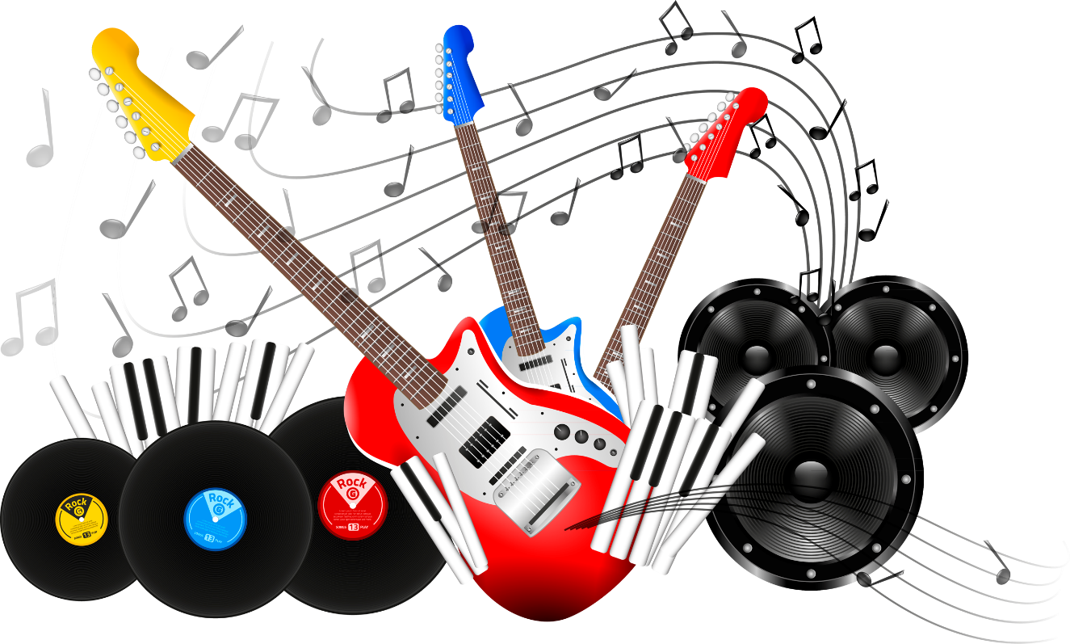
УГАДАЙ ПО ЗВУКУ
МУЗЫКАЛЬНЫЙ ИНСТРУМЕНТ
Разработала: учитель-логопед
Телятник Татьяна Адамовна

Slide 2
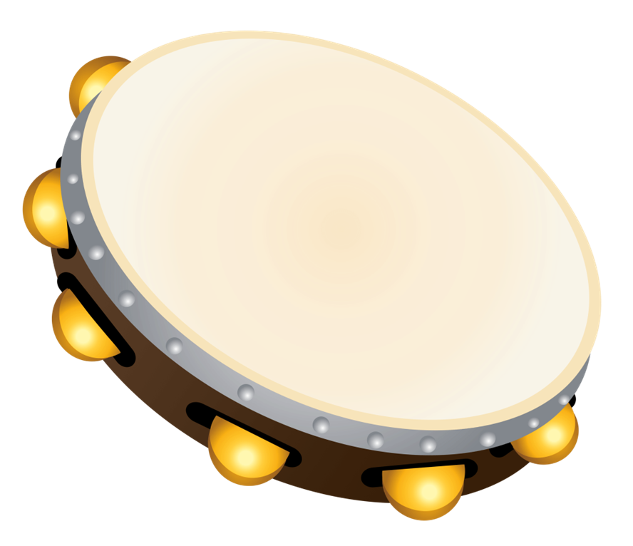


КАКОЙ МУЗЫКАЛЬНЫЙ ИНСТРУМЕНТ ЗВУЧИТ?

Slide 3
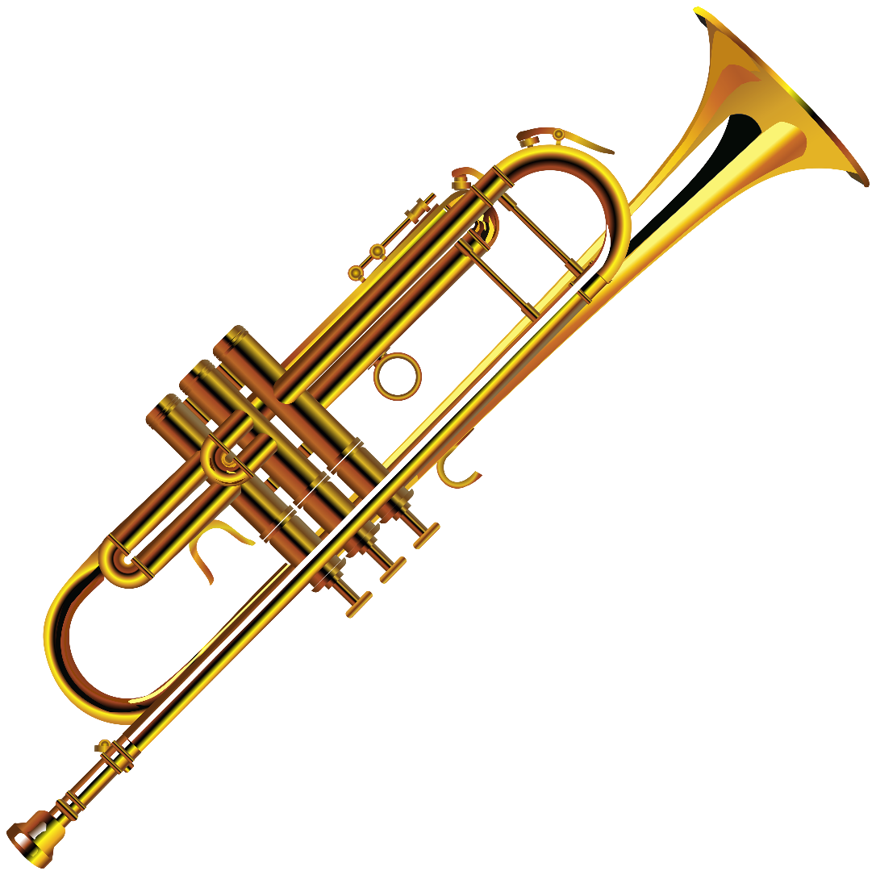
КАКОЙ МУЗЫКАЛЬНЫЙ ИНСТРУМЕНТ ЗВУЧИТ?

Slide 4
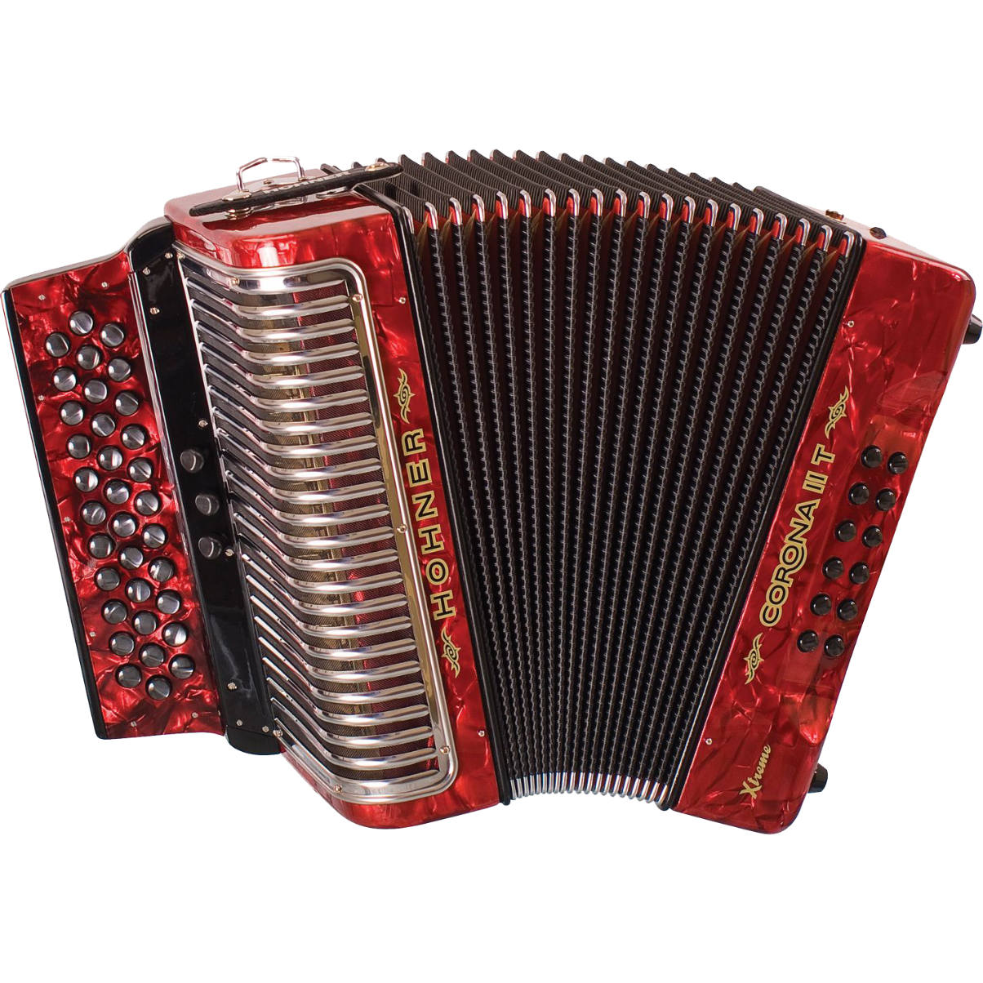
КАКОЙ МУЗЫКАЛЬНЫЙ ИНСТРУМЕНТ ЗВУЧИТ?

Slide 5
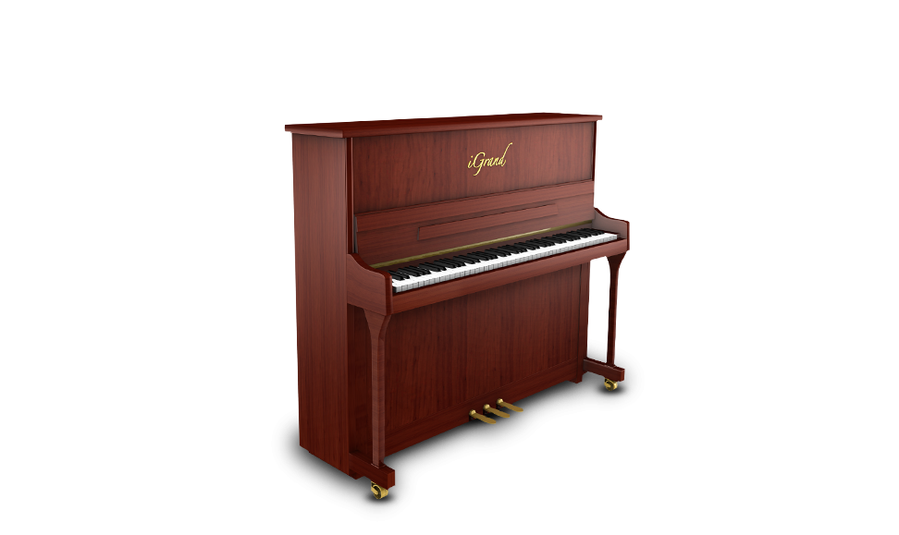
КАКОЙ МУЗЫКАЛЬНЫЙ ИНСТРУМЕНТ ЗВУЧИТ?

Slide 6
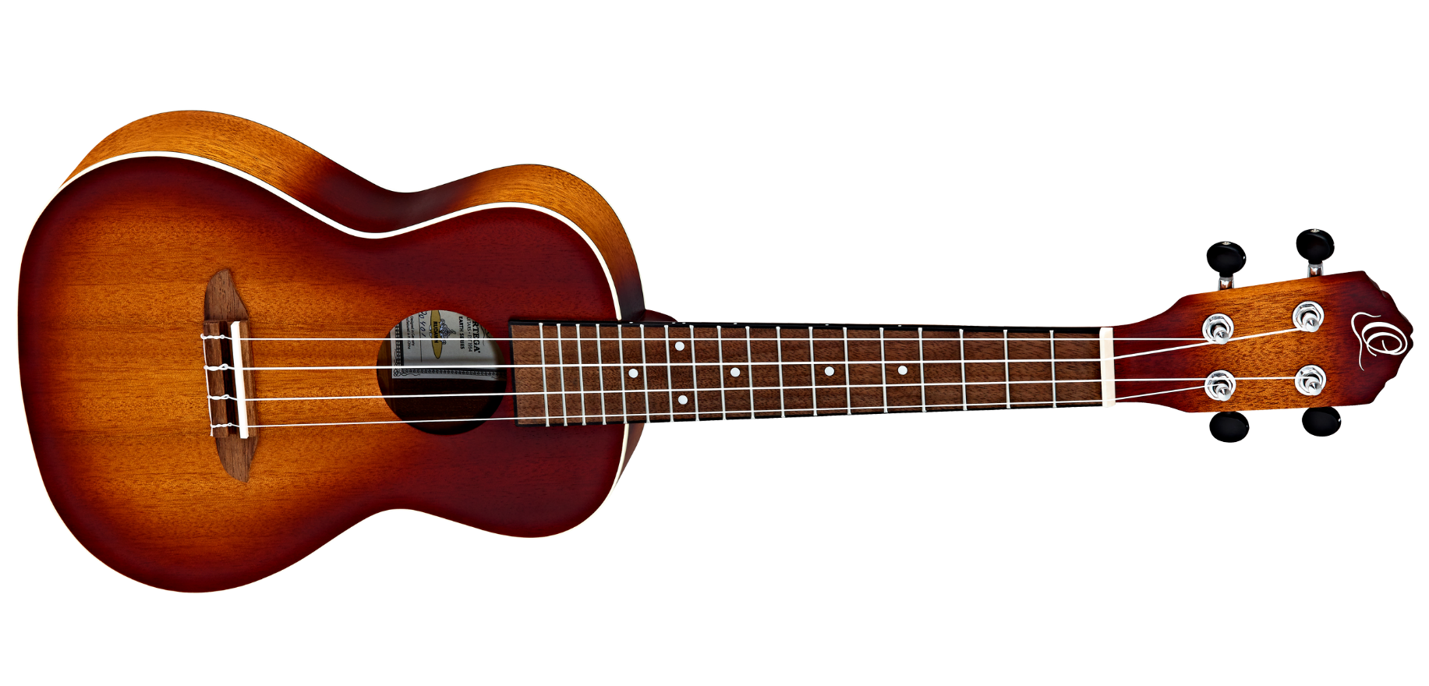
КАКОЙ МУЗЫКАЛЬНЫЙ ИНСТРУМЕНТ ЗВУЧИТ?

Slide 7
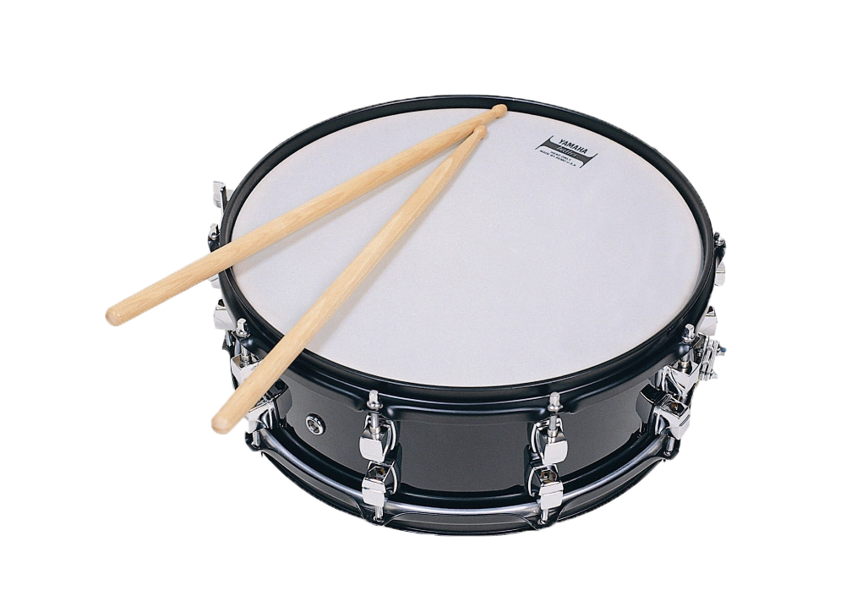
КАКОЙ МУЗЫКАЛЬНЫЙ ИНСТРУМЕНТ ЗВУЧИТ?

Slide 8
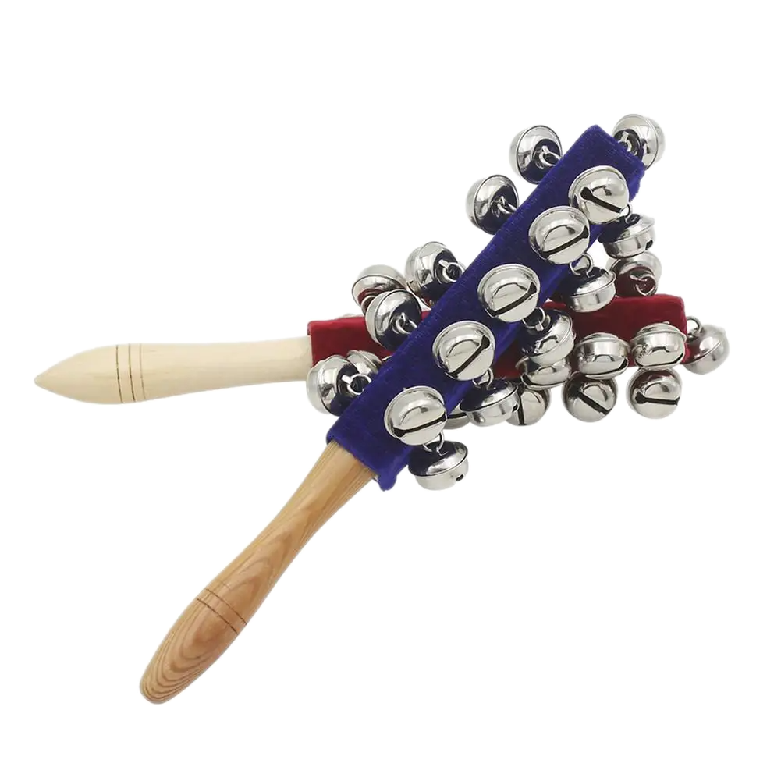
КАКОЙ МУЗЫКАЛЬНЫЙ ИНСТРУМЕНТ ЗВУЧИТ?

Slide 9
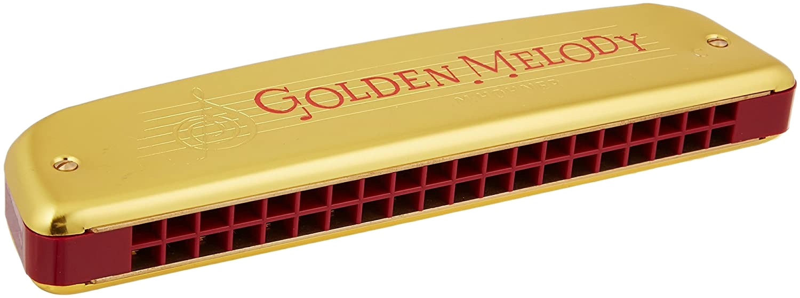
КАКОЙ МУЗЫКАЛЬНЫЙ ИНСТРУМЕНТ ЗВУЧИТ?

Slide 10
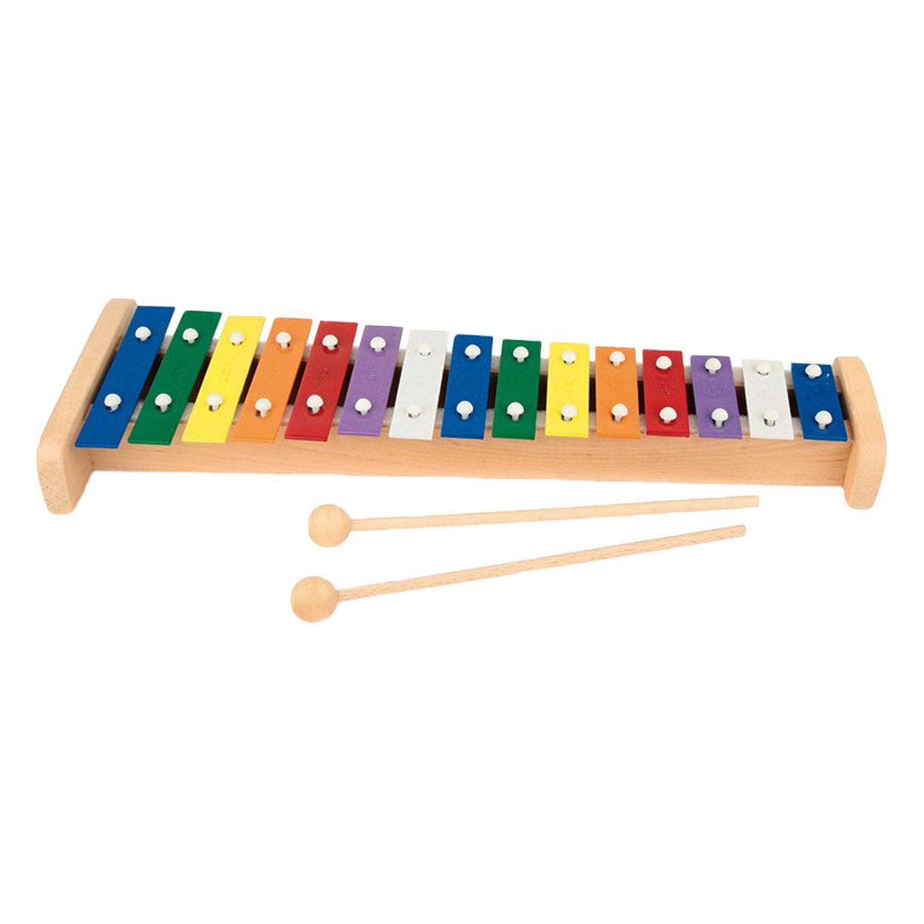
КАКОЙ МУЗЫКАЛЬНЫЙ ИНСТРУМЕНТ ЗВУЧИТ?

Slide 11
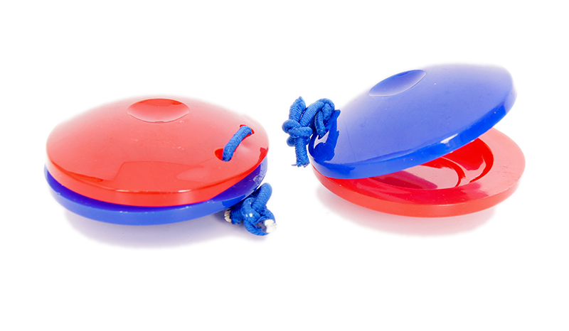
КАКОЙ МУЗЫКАЛЬНЫЙ ИНСТРУМЕНТ ЗВУЧИТ?

Slide 12
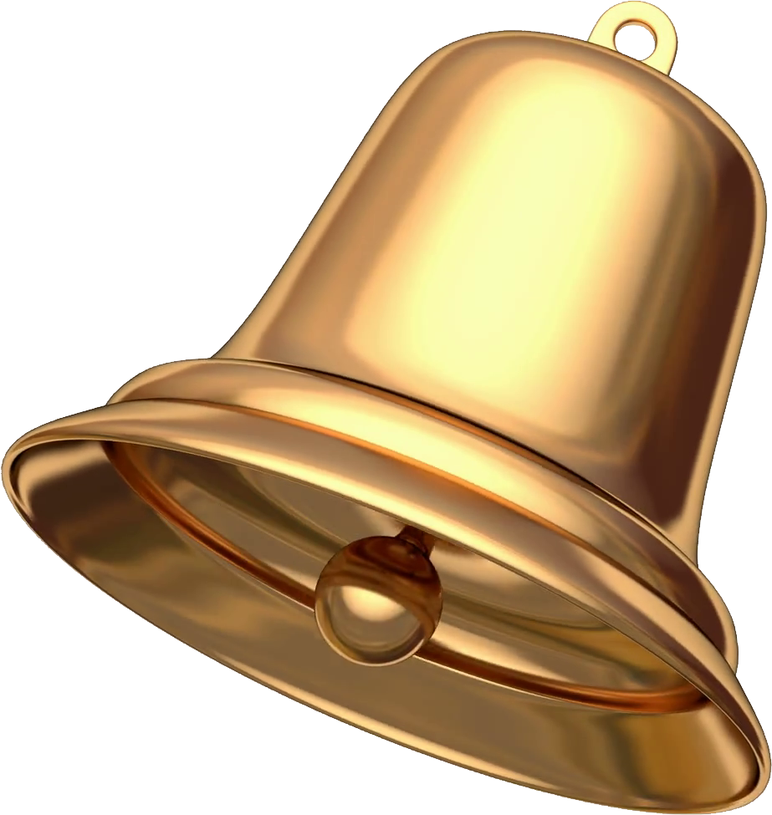
КАКОЙ МУЗЫКАЛЬНЫЙ ИНСТРУМЕНТ ЗВУЧИТ?

Slide 13
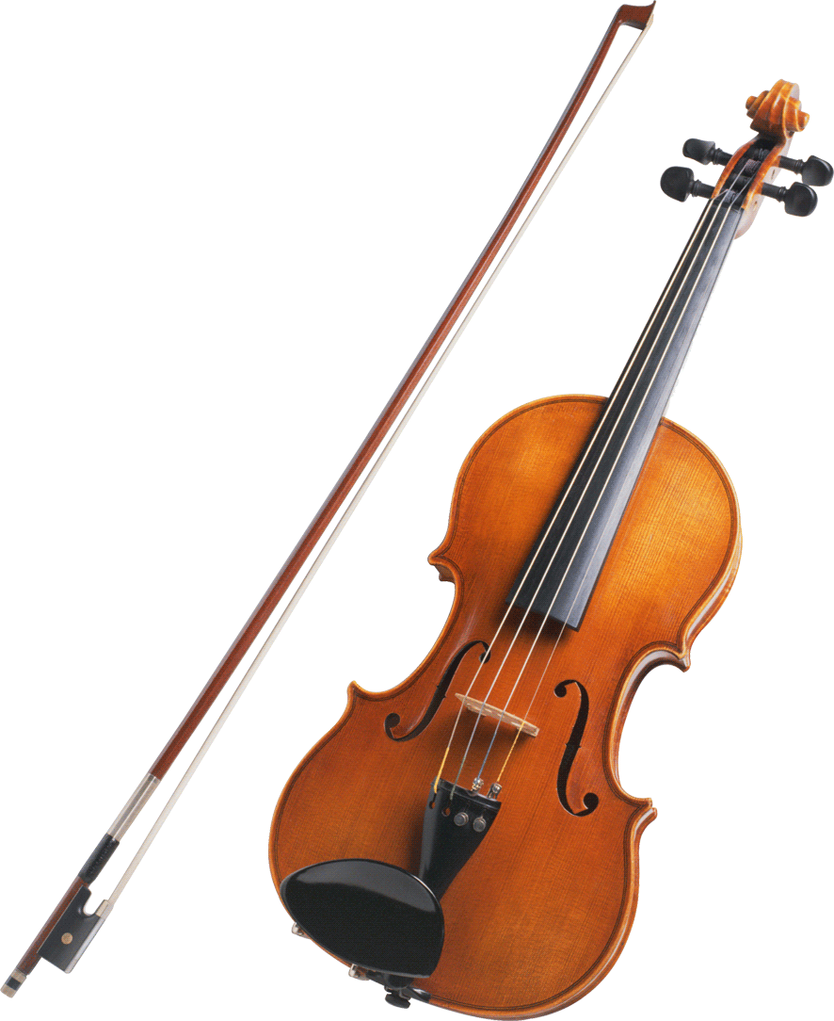
КАКОЙ МУЗЫКАЛЬНЫЙ ИНСТРУМЕНТ ЗВУЧИТ?

Slide 14
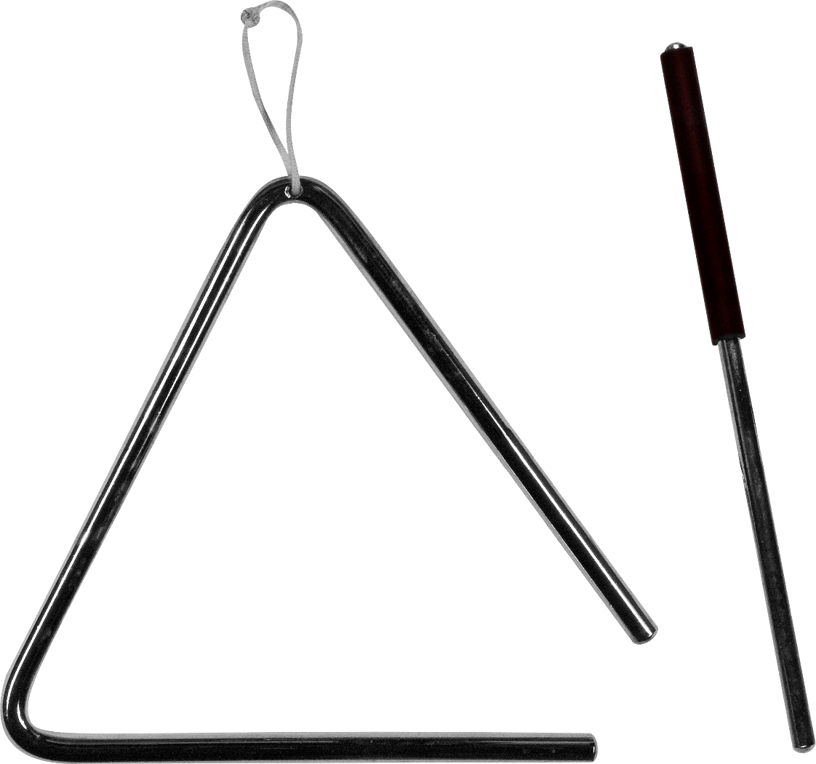
КАКОЙ МУЗЫКАЛЬНЫЙ ИНСТРУМЕНТ ЗВУЧИТ?

Slide 15

МОЛОДЦЫ!

